Slide 1


SEASON IEUM
계절이음
현재 사이트 소개
인력 요청과 배정부터
현장 기록, 행정과 소통까지
계절근로 통합 플랫폼
2026.11.06 · 16:9 프레젠테이션
문의 메일 hello@seasonieum.com
작성자 엄정호 · 010-7771-9963
seasonieum.com
Notes:
계절이음 사이트 소개. 2026-11-06 기준.
화면 출처: https://seasonieum.com
화면 파일: forest, app-icon-512
근로자와 사업장 운영 수치는 가상 시연 자료입니다. 회원가입 화면은 실제 가입을 제출하지 않고 촬영했습니다.

Slide 2
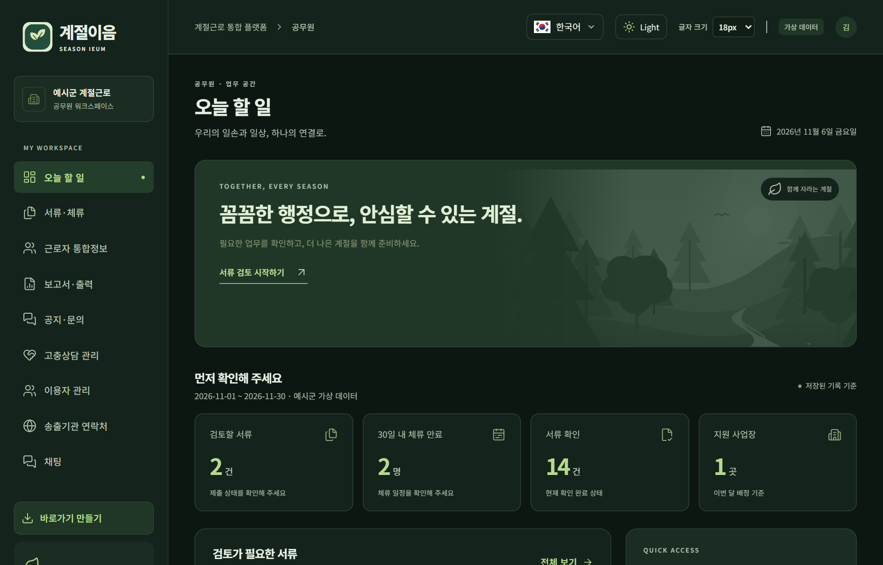
계절이음
서비스 소개
현장과 행정을 하나의 업무 흐름으로 연결합니다
고용주·근로자·농협·공무원이 필요한 업무와 기록을 각자의 화면에서 확인합니다.
인력 연결
사업장의 인력 요청을 접수하고
농협이 근로자를 수동 배정합니다.
현장 운영
작업 일정, QR 출퇴근과
기숙사·식당 기록을 관리합니다.
행정과 소통
서류·체류 상태를 확인하고
보고서와 다국어 채팅을 이용합니다.
운영 사이트 실제 화면 · 화면 수치는 예시군 가상 데이터입니다.
02 / 17
Notes:
계절이음 사이트 소개. 2026-11-06 기준.
화면 출처: https://seasonieum.com
화면 파일: admin-dashboard
근로자와 사업장 운영 수치는 가상 시연 자료입니다. 회원가입 화면은 실제 가입을 제출하지 않고 촬영했습니다.

Slide 3
계절이음
서비스 소개
4개 역할의 업무와 열람 범위를 소개합니다
소개하는 모든 역할에 채팅을 제공하며, 서버에서 소속 기관·등급·배정 관계를 확인합니다.
역할
담당 업무
대표 메뉴
공무원
서류·체류 검토와 행정 지원
서류·체류 / 통합정보 / 보고서 / 지정 고충상담
농협
수요 접수, 배정과 현장 운영
수요·배정 / 근태·정정 / 기숙사·식당 / 보고서
고용주
본인 사업장의 인력과 근무 관리
인력 요청 / 출퇴근 QR / 배정 일정 / 근태·평가
근로자
본인의 근무와 생활 기록 확인
QR 등록 / 작업 일정 / 통합정보 / 장터·상담
고충상담은 근로자 본인과 지정 공무원만 확인합니다. 농협과 상담 담당으로 지정하지 않은 공무원에게 상담 내용을 제공하지 않습니다.
2026.11.06 기준
03 / 17
Notes:
계절이음 사이트 소개. 2026-11-06 기준.
화면 출처: https://seasonieum.com
화면 파일:
근로자와 사업장 운영 수치는 가상 시연 자료입니다. 회원가입 화면은 실제 가입을 제출하지 않고 촬영했습니다.

Slide 4
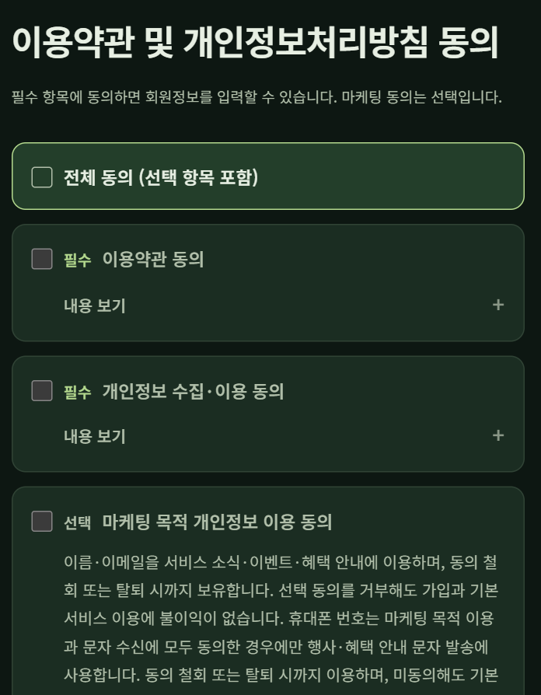
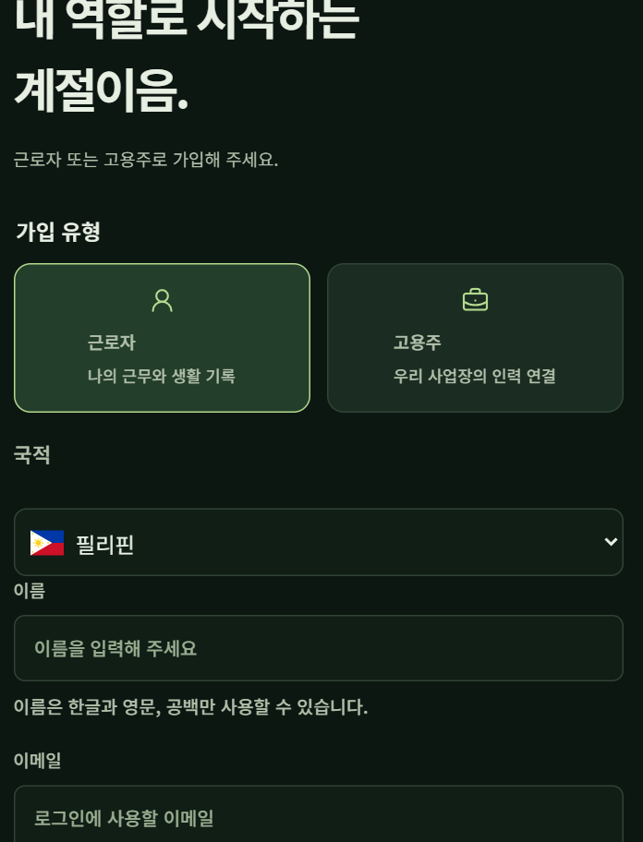
계절이음
서비스 소개
가입 유형과 국적을 선택해 회원정보를 입력합니다
근로자·고용주 가입을 지원하며, 근로자는 국적을 선택하면 해당 국가의 국기를 확인할 수 있습니다.
약관과 선택 동의
근로자 국적과 국기
필수 약관·개인정보 동의와 선택 마케팅 동의를
국적 선택에 맞춰 국기를 표시합니다.
구분합니다. 전체 동의에는 선택 항목도 포함됩니다.
이름·이메일·비밀번호와 선택 휴대폰 번호를 입력합니다.
2026.11.06 회원가입 실제 화면 · 필수 동의 후 입력 화면만 확인했으며 가입은 제출하지 않았습니다.
04 / 17
Notes:
계절이음 사이트 소개. 2026-11-06 기준.
화면 출처: https://seasonieum.com
화면 파일: signup-agreements, signup-nationality
근로자와 사업장 운영 수치는 가상 시연 자료입니다. 회원가입 화면은 실제 가입을 제출하지 않고 촬영했습니다.

Slide 5
계절이음
서비스 소개
인력 요청에서 보고까지, 기록을 이어 갑니다
대표 이용 흐름입니다. 서류·체류 검토와 다국어 소통은 각 단계의 업무를 지원합니다.
고용주
농협
근로자
고용주·농협
공무원·농협
01
02
03
04
05
인력 요청
근로자 배정
현장 QR 등록
근태 확인·정정
집계와 보고
기간·인원·작업·장소를
중복 일정과 체류기간을
사업장·식당·기숙사에서
근무 기록을 확인하고
기간·사업장별로 조회하고
입력하고 요청합니다.
확인하고 확정합니다.
본인의 기록을 남깁니다.
요청된 정정을 검토합니다.
CSV·인쇄/PDF로 출력합니다.
같은 요청과 배정 정보를 고용주·농협·근로자의 일정 화면에 연결합니다.
근태 정정은 원본·변경값·사유·요청자·처리자·시각을 함께 남깁니다.
2026.11.06 기준
05 / 17
Notes:
계절이음 사이트 소개. 2026-11-06 기준.
화면 출처: https://seasonieum.com
화면 파일:
근로자와 사업장 운영 수치는 가상 시연 자료입니다. 회원가입 화면은 실제 가입을 제출하지 않고 촬영했습니다.

Slide 6
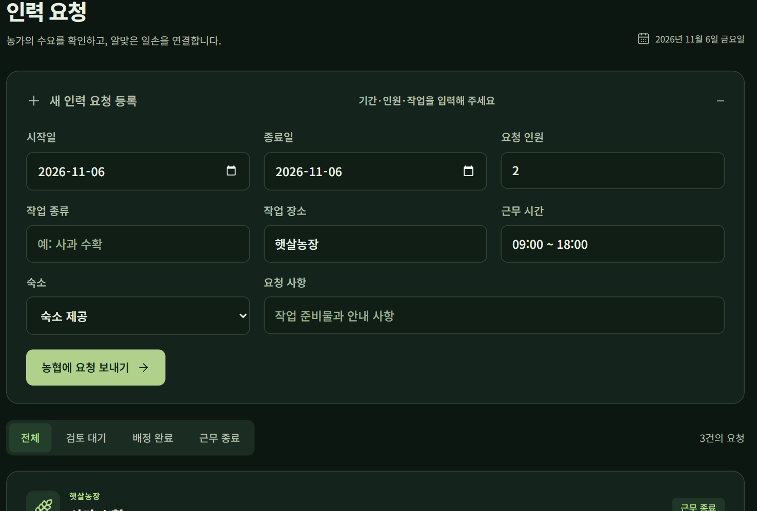
계절이음
서비스 소개
고용주는 필요한 인력을 요청하고 일정을 확인합니다
농업·어업·제조업·건설업·서비스업·기타 업종에 맞춰 사업장 명칭과 작업 예시를 표시합니다.
구체적인 조건으로 요청
기간, 인원, 작업, 장소, 근무 시간과
숙소 제공 여부를 입력합니다.
배정 결과 확인
확정된 배정 일정을 확인하고
본인 사업장의 QR을 출력합니다.
본인 사업장 관리
배정 근로자의 근태·계약 상태를
확인하고 종료된 근무를 평가합니다.
고용주 인력 요청 화면 · 실제 운영 사이트의 가상 시연 자료
06 / 17
Notes:
계절이음 사이트 소개. 2026-11-06 기준.
화면 출처: https://seasonieum.com
화면 파일: employer-requests-detail
근로자와 사업장 운영 수치는 가상 시연 자료입니다. 회원가입 화면은 실제 가입을 제출하지 않고 촬영했습니다.

Slide 7
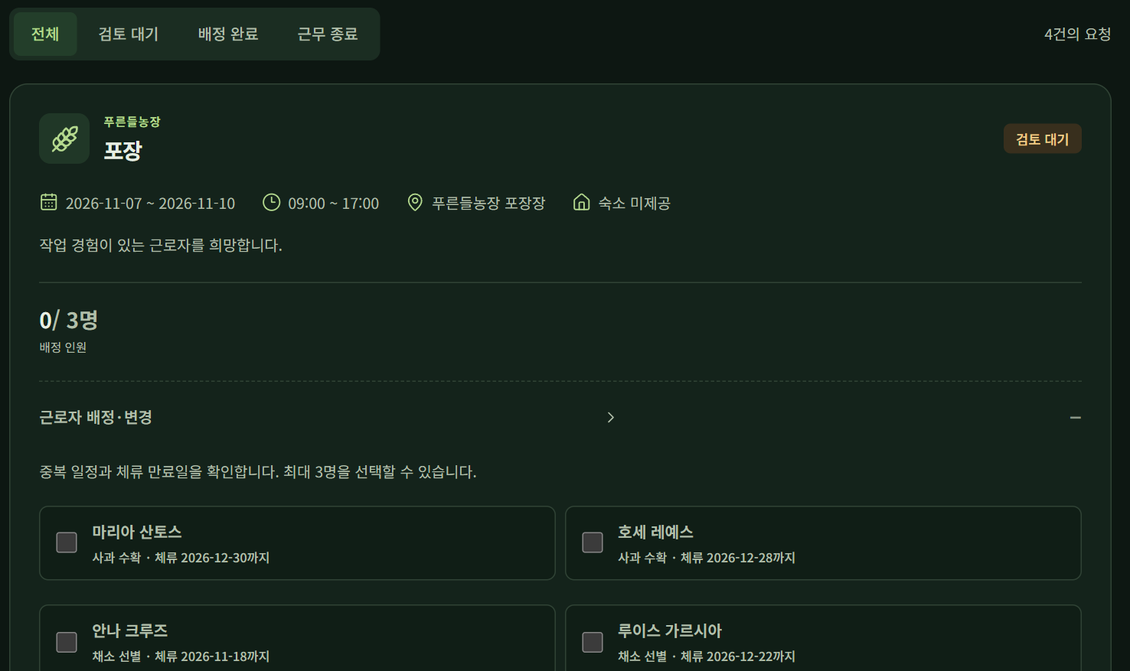
계절이음
서비스 소개
농협은 수요를 검토하고 근로자를 배정합니다
배정 확정부터 근태 정정, 기숙사·식당 운영까지 현장 업무를 담당합니다.
수요별 수동 배정
요청 인원과 근로자 정보를 보고
담당자가 배정·변경을 확정합니다.
배정 조건 확인
겹치는 근무 일정, 체류 만료일과
요청 정원을 검증합니다.
기록과 예외 처리
출근 미기록·정정 요청을 확인하고
수정 전후의 이력을 보존합니다.
농협 수요·배정 화면 · 자동 배정이나 AI 배정 추천은 현재 제공하지 않습니다.
07 / 17
Notes:
계절이음 사이트 소개. 2026-11-06 기준.
화면 출처: https://seasonieum.com
화면 파일: coop-requests-detail
근로자와 사업장 운영 수치는 가상 시연 자료입니다. 회원가입 화면은 실제 가입을 제출하지 않고 촬영했습니다.

Slide 8
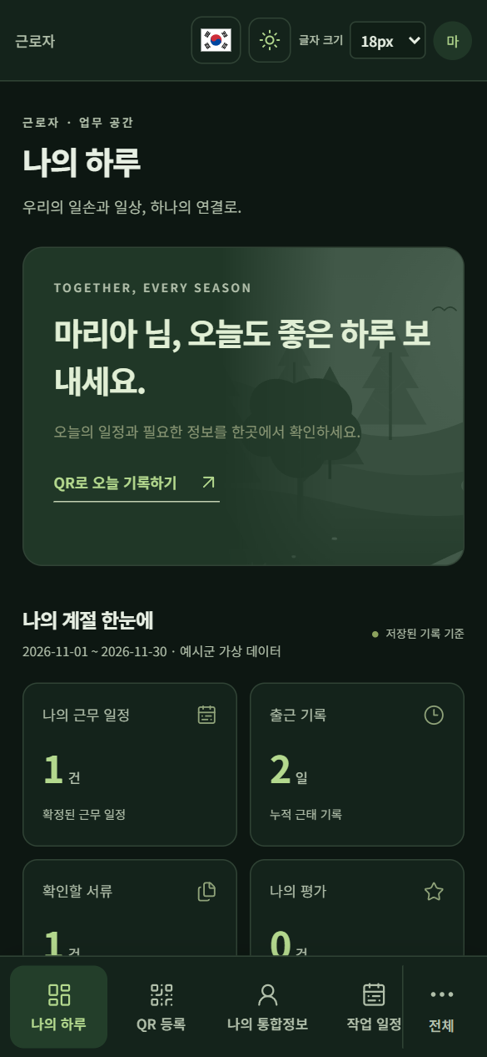
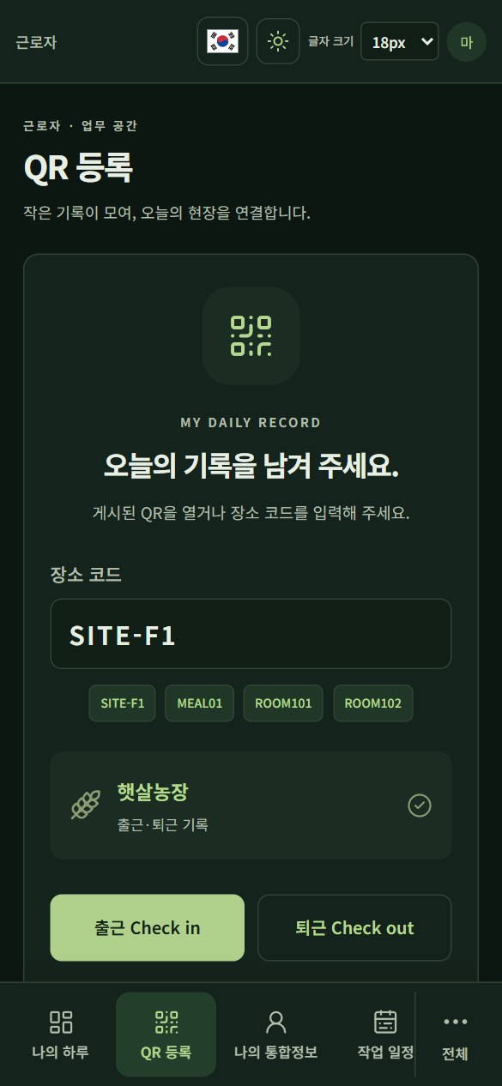
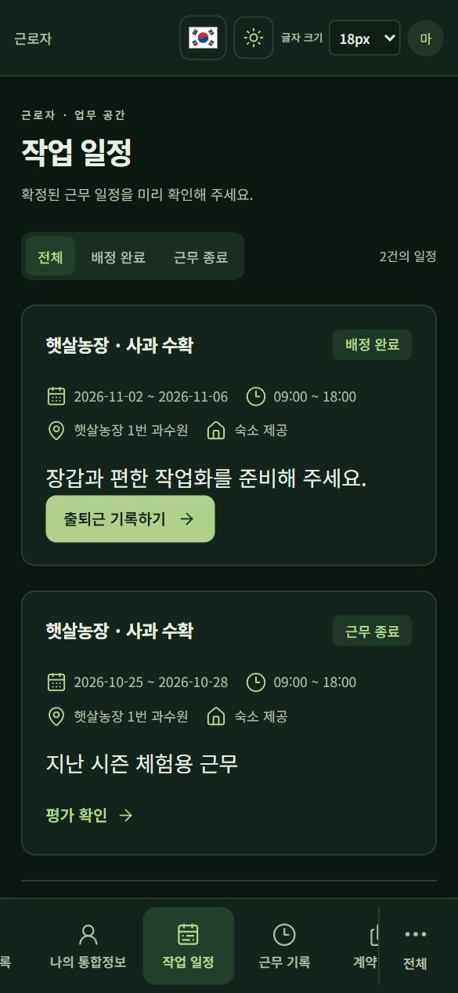
계절이음
서비스 소개
근로자는 휴대폰으로 일정과 오늘의 기록을 확인합니다
하단 메뉴, 언어 선택, 글자 크기 조절과 Light/Dark 테마를 제공합니다.
나의 하루
QR 등록
작업 일정
일정 확인부터
QR 등록까지
게시된 QR을 열거나 장소 코드를
입력해 출퇴근을 등록합니다.
식당은 식사별 하루 1회,
기숙사는 본인 방의 입퇴실을
확인해 기록합니다.
근로자 모바일 실제 화면 · 고정 QR만으로 현장에 있었음을 증명하지는 않습니다.
08 / 17
Notes:
계절이음 사이트 소개. 2026-11-06 기준.
화면 출처: https://seasonieum.com
화면 파일: mobile-dashboard, mobile-qr, mobile-schedule
근로자와 사업장 운영 수치는 가상 시연 자료입니다. 회원가입 화면은 실제 가입을 제출하지 않고 촬영했습니다.

Slide 9
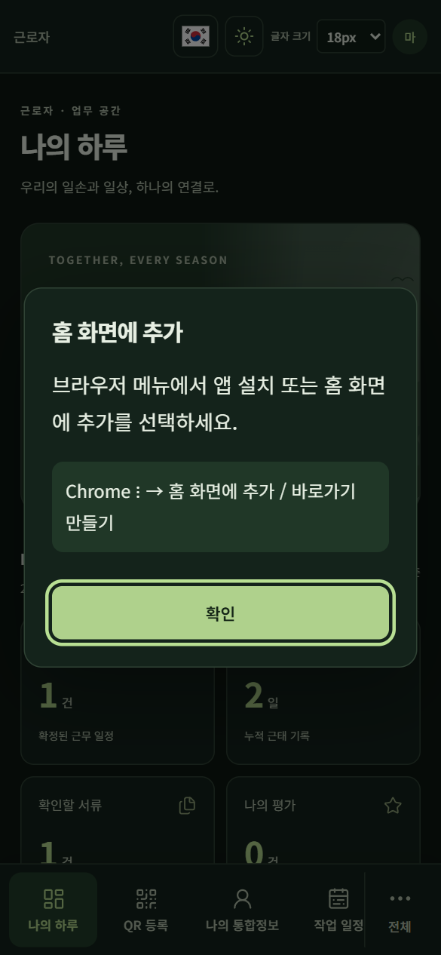
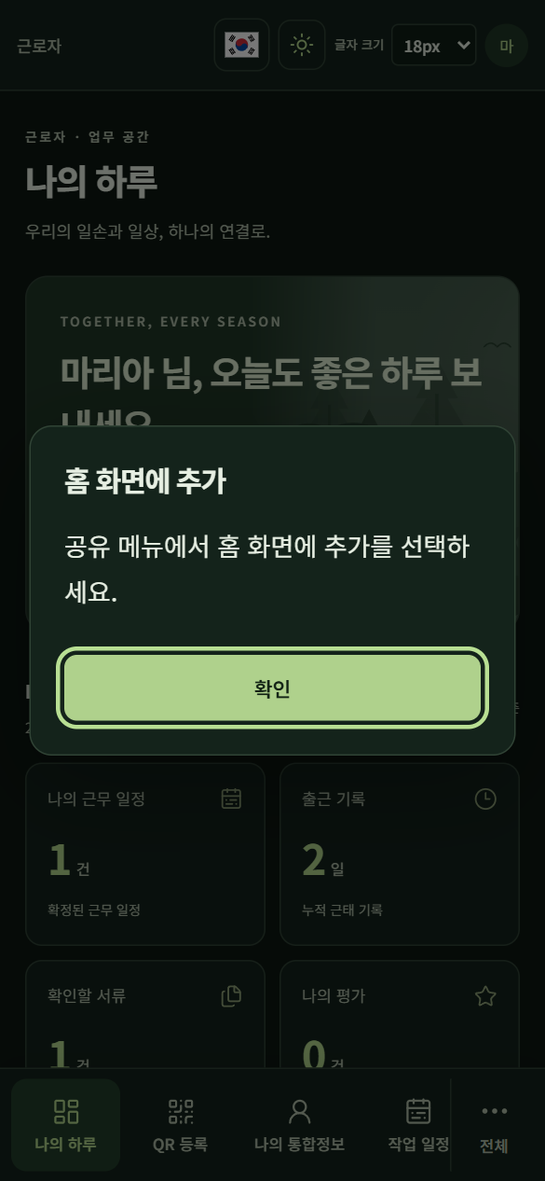
계절이음
서비스 소개
홈 화면에 추가해 휴대폰에서 바로 접속합니다
모바일 브라우저에서 설치 안내를 제공하며, 설치·추가 작업은 이용자가 직접 진행합니다.
Android 안내
iPhone 안내
모바일 설치 안내
미설치로 판단되면 안내합니다.
닫으면 같은 방문 중 숨깁니다.
기기에 맞춘 추가 방법
Android는 브라우저 메뉴를,
iPhone은 공유 메뉴를 안내합니다.
같은 주소로 이어서 이용
홈 화면 아이콘에서 계절이음으로
접속하고 역할별 업무를 이용합니다.
2026.11.06 모바일 실제 화면 · Android/iPhone 사용자 에이전트로 표시한 웹 안내이며 OS 설치 완료 화면은 아닙니다.
09 / 17
Notes:
계절이음 사이트 소개. 2026-11-06 기준.
화면 출처: https://seasonieum.com
화면 파일: mobile-install-guide, mobile-install-ios
근로자와 사업장 운영 수치는 가상 시연 자료입니다. 회원가입 화면은 실제 가입을 제출하지 않고 촬영했습니다.

Slide 10
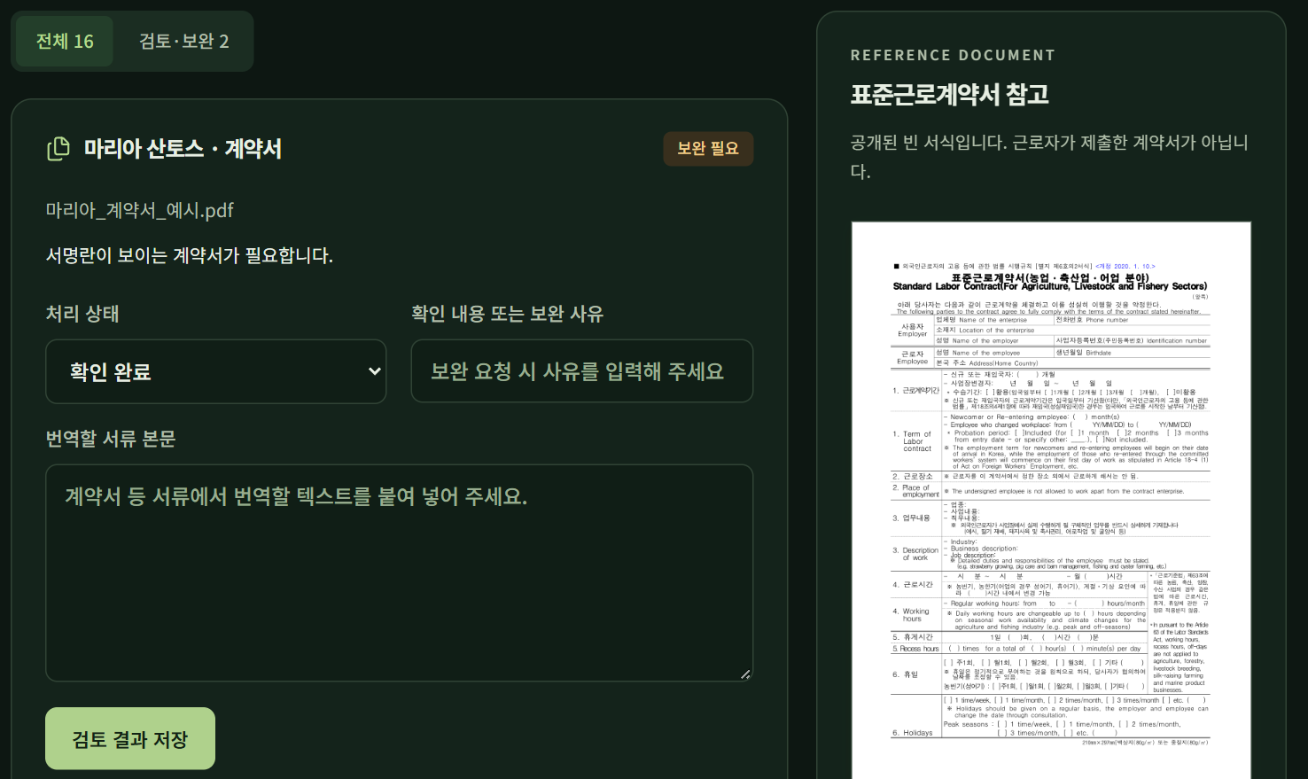
계절이음
서비스 소개
공무원은 서류 검토와 체류 만료 대상을 확인합니다
제출·보완·확인 상태와 검토 사유를 관리하며, 계약 본문의 텍스트 번역을 지원합니다.
검토할 서류 확인
제출·보완 건을 모아 보고
검토 결과와 사유를 저장합니다.
체류 만료 확인
30일 내 체류 만료 대상을 확인해
행정 업무를 준비합니다.
역할에 따른 서류 범위
고용주는 본인 사업장 배정자의
계약서만 확인하며 여권은 제외합니다.
서류·체류 실제 화면 · 오른쪽 계약서는 공개된 빈 참고 서식이며 제출 원본이 아닙니다.
10 / 17
Notes:
계절이음 사이트 소개. 2026-11-06 기준.
화면 출처: https://seasonieum.com
화면 파일: admin-documents
근로자와 사업장 운영 수치는 가상 시연 자료입니다. 회원가입 화면은 실제 가입을 제출하지 않고 촬영했습니다.

Slide 11
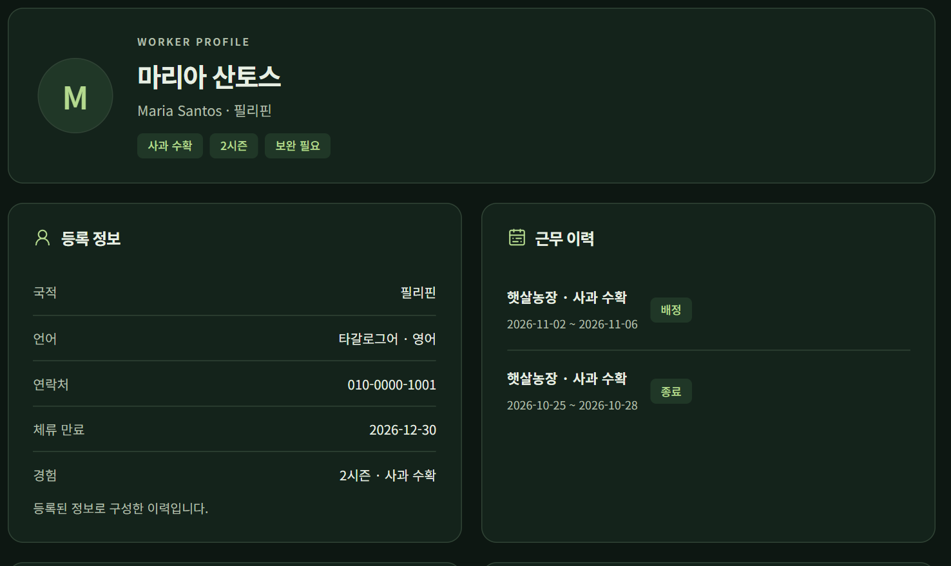
계절이음
서비스 소개
근로자의 등록 정보와 근무 이력을 함께 봅니다
공무원·농협은 근로자 목록에서, 근로자는 나의 통합정보에서 연결된 기록을 확인합니다.
등록 정보와 근무 이력
국적·언어·경험·체류 만료와
배정 사업장·작업·기간을 확인합니다.
근태와 상호 평가
출퇴근 기록과 QR 여부,
종료된 근무의 양측 평가를 봅니다.
서류 상태 연결
계약서·여권의 상태를 확인하고
허용된 역할에서 상세 업무로 이동합니다.
근로자 통합정보 실제 화면 · 상담 내용은 통합정보·평가·일반 보고서에 포함하지 않습니다.
11 / 17
Notes:
계절이음 사이트 소개. 2026-11-06 기준.
화면 출처: https://seasonieum.com
화면 파일: worker-profile
근로자와 사업장 운영 수치는 가상 시연 자료입니다. 회원가입 화면은 실제 가입을 제출하지 않고 촬영했습니다.

Slide 12
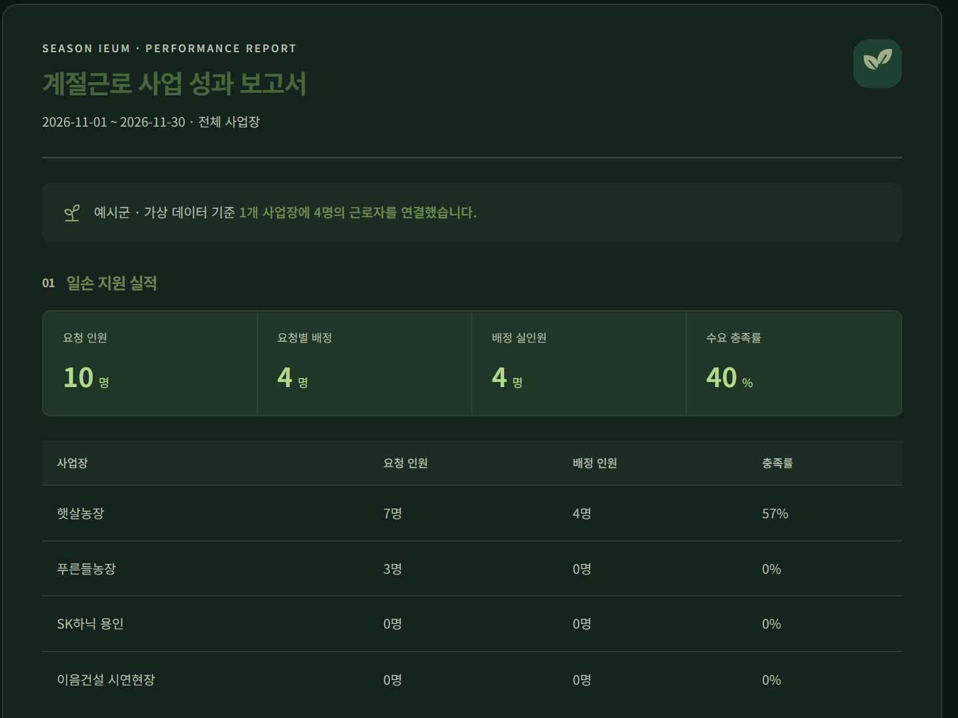
계절이음
서비스 소개
같은 조회 조건으로 화면·CSV·PDF를 출력합니다
공무원·농협이 운영 현황을 조회하고, 역할에 허용된 실무 참고자료를 함께 확인합니다.
기간과 사업장별 조회
시작일·종료일·사업장으로
조회 범위를 정합니다.
공통 집계 기준
요청 인원·요청별 배정·실인원·
지원 사업장·QR 기록을 집계합니다.
집계 의미를 함께 표시
배정 인원은 인일 지표가 아니며,
서류 수치는 조회 시점의 상태입니다.
공무원 보고서 실제 화면 · 수요 충족률 40% 등 모든 수치는 가상 데이터이며 운영 실적이 아닙니다.
12 / 17
Notes:
계절이음 사이트 소개. 2026-11-06 기준.
화면 출처: https://seasonieum.com
화면 파일: admin-reports-detail
근로자와 사업장 운영 수치는 가상 시연 자료입니다. 회원가입 화면은 실제 가입을 제출하지 않고 촬영했습니다.

Slide 13
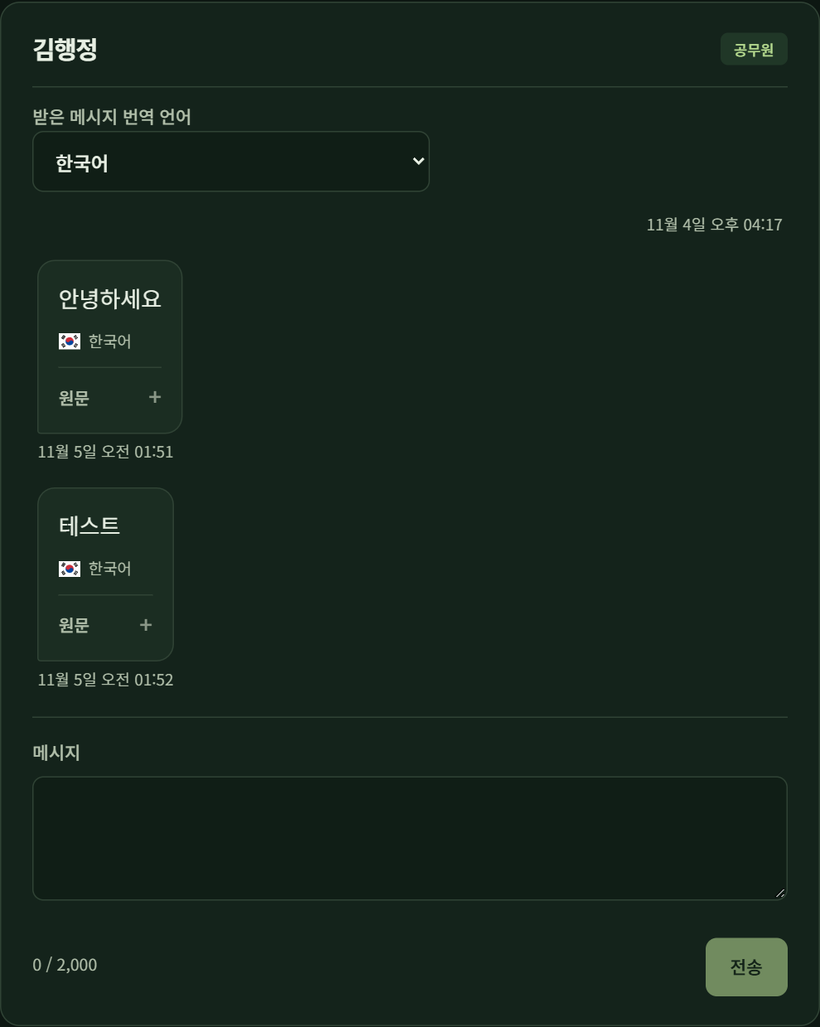
계절이음
서비스 소개
화면과 업무 글, 채팅을 여러 언어로 확인합니다
한국어·영어와 프로젝트 대상 17개국 언어를 포함해 총 19개 언어를 지원합니다.
19
개 언어
한국어, 영어, 베트남어,
필리핀어, 태국어 등
공지·문의 등 업무 글
작성·수정 시 번역을 저장하고
선택한 화면 언어의 저장본을 봅니다.
받은 채팅의 언어 선택
받는 사람이 번역 언어를 정합니다.
번역문과 접힌 원문을 함께 제공합니다.
기존 시연 계정에서 열람한 대화 화면
2026.11.06 운영 사이트의 기존 시연 대화 화면 · 원문과 저장된 번역을 확인할 수 있습니다.
13 / 17
Notes:
계절이음 사이트 소개. 2026-11-06 기준.
화면 출처: https://seasonieum.com
화면 파일: worker-chat-conversation
근로자와 사업장 운영 수치는 가상 시연 자료입니다. 회원가입 화면은 실제 가입을 제출하지 않고 촬영했습니다.

Slide 14
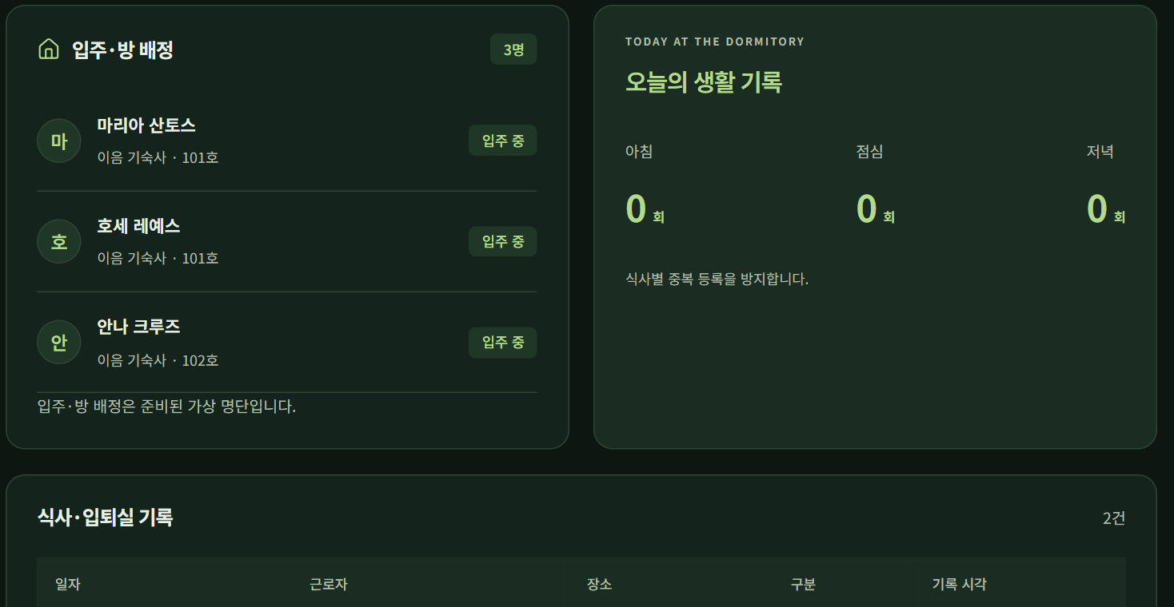
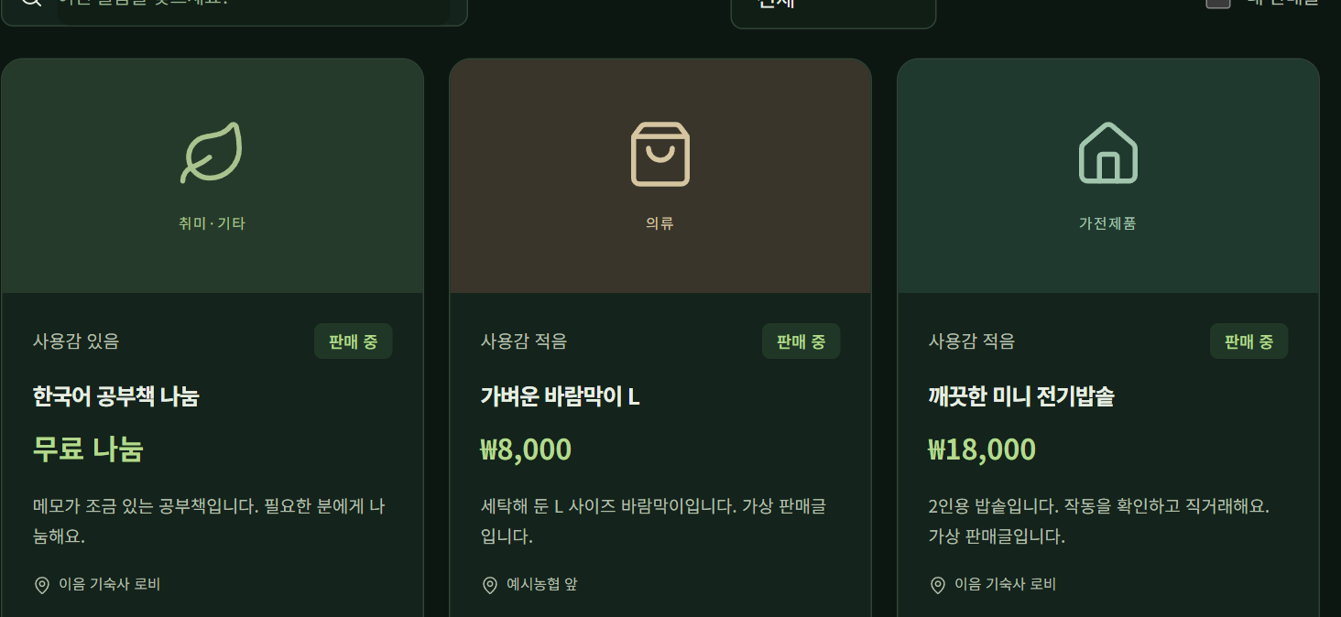
계절이음
서비스 소개
근무와 함께 기숙사 생활과 물품 나눔을 지원합니다
시설 기록과 생활 지원 기능을 업무 화면에서 이어서 이용합니다.
기숙사·식당
중고장터
농협이 입주 명단·시설 QR과 식사·입퇴실 기록을
판매글 등록·수정, 거래 상태 변경, 문의·답변을
확인합니다. 입주 배정 편집은 추가 개발 범위입니다.
제공합니다. 거래 문의는 당사자만 확인합니다.
농협 기숙사·식당 / 근로자 중고장터 실제 화면 · 입주 명단과 판매글은 가상 자료입니다.
14 / 17
Notes:
계절이음 사이트 소개. 2026-11-06 기준.
화면 출처: https://seasonieum.com
화면 파일: coop-facilities, worker-marketplace
근로자와 사업장 운영 수치는 가상 시연 자료입니다. 회원가입 화면은 실제 가입을 제출하지 않고 촬영했습니다.

Slide 15
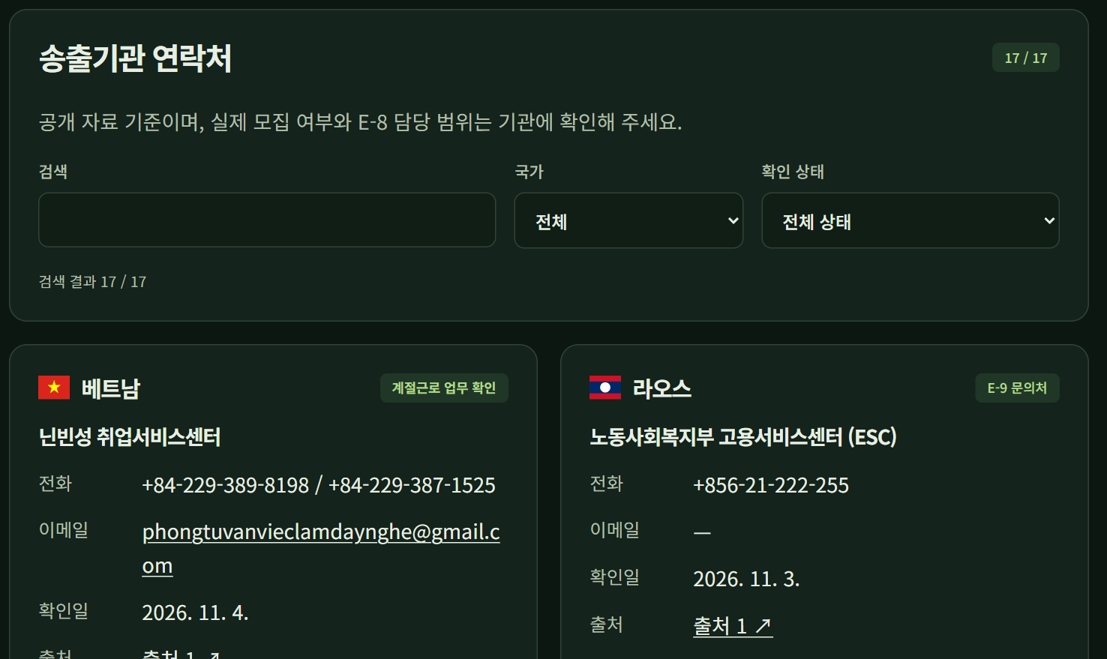
계절이음
서비스 소개
공지·상담과 해외 기관 연락처를 제공합니다
업무 안내, 개인 상담과 기관 연락처를 목적과 권한에 맞춰 이용합니다.
공지와 일반 문의
기관 안내를 공유하고
문의·답변을 기록합니다.
지정 담당자와 비공개 상담
근로자 본인과 지정 공무원만
상담 내용을 조회하고 답변합니다.
17개국 기관 연락처
공무원이 국가·상태별로 찾고
출처·확인일·연락처를 관리합니다.
송출기관 연락처 실제 화면 · 공개 자료 기준이며 실제 모집 여부와 담당 범위는 해당 기관 확인이 필요합니다.
15 / 17
Notes:
계절이음 사이트 소개. 2026-11-06 기준.
화면 출처: https://seasonieum.com
화면 파일: admin-sending-contacts-detail
근로자와 사업장 운영 수치는 가상 시연 자료입니다. 회원가입 화면은 실제 가입을 제출하지 않고 촬영했습니다.

Slide 16
계절이음
서비스 소개
현재 제공 범위와 추가 개발 범위
현재 배포된 사이트를 기준으로 구분했습니다. 시연 자료의 수치는 실제 사업 성과가 아닙니다.
업무 영역
현재 제공
추가 개발·운영 준비
인력 운영
요청·수동 배정·일정·근태 정정
자동 배정·AI 추천·수요 예측
문서
파일명·제출 상태·본문 번역·검토
원본 업로드·OCR·전자계약·서명
QR·시설
출퇴근·식사·입퇴실, 명단 조회
현장 인증 강화·입주 배정 편집
생활·소통
다국어 글·채팅·상담·중고장터
결제·배송·해외 송금·급여 정산
기관·인증
역할 권한·이용자 관리·선택 동의
기관별 도입 설정·이메일 인증 재개
SMS 인증은 일부 시연 수신번호에서 송수신을 확인했습니다. 해외 전체 국가에 대한 전달 보장을 의미하지 않으며 공급자 설정과 검증이 추가로 필요합니다.
2026.11.06 기준
16 / 17
Notes:
계절이음 사이트 소개. 2026-11-06 기준.
화면 출처: https://seasonieum.com
화면 파일:
근로자와 사업장 운영 수치는 가상 시연 자료입니다. 회원가입 화면은 실제 가입을 제출하지 않고 촬영했습니다.

Slide 17
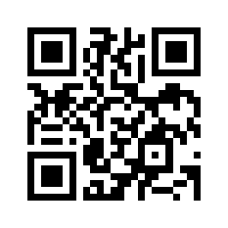
계절이음
서비스 소개
계절이음의 역할별 화면을 직접 확인해 보세요
별도 앱 설치 없이 웹으로 접속하며, 지원 기기에서는 홈 화면에 추가해 이용할 수 있습니다.
사이트 접속
seasonieum.com
1
로그인 화면에서 역할 선택
공무원·농협·농업/건설업 고용주·근로자
시연 계정을 선택할 수 있습니다.
2
역할에 맞는 업무 화면 탐색
대시보드에서 요청·일정·서류·기록을
휴대폰 카메라로 접속
확인하고 메뉴별 흐름을 살펴봅니다.
시연 계정은 가상 자료를 사용합니다.
역할을 선택하면 해당 업무 화면으로 이동합니다.
자료: 2026.11.06 seasonieum.com 최신 화면과 프로젝트 기능·권한 정의 · 근로자 정보·운영 수치는 가상 자료입니다.
17 / 17
Notes:
계절이음 사이트 소개. 2026-11-06 기준.
화면 출처: https://seasonieum.com
화면 파일:
근로자와 사업장 운영 수치는 가상 시연 자료입니다. 회원가입 화면은 실제 가입을 제출하지 않고 촬영했습니다.

